Slide 1
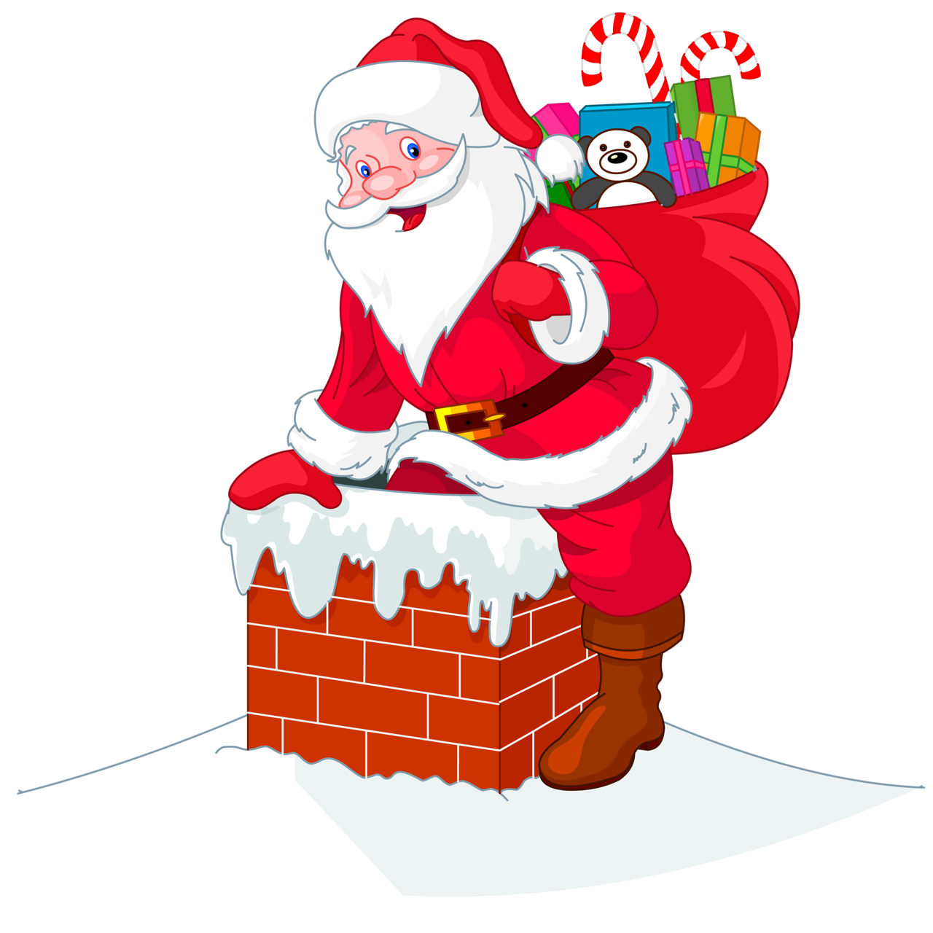
Štedrý dedko
Počúvajte všetci, veľkí, maličkí,
do okna si dajte čisté čižmičky.
"Dnes večer k nám príde",
vraví ocko náš,
"naozajstný, živý Mikuláš".
//:On je dobrý dedko,
čo má bielu bradu,
keď si bola dobrá, dá ti čokoládu.
Nesie veľké vrece, plné sladkostí,
Dostane ich ten, čo nezlostí.://

Slide 2
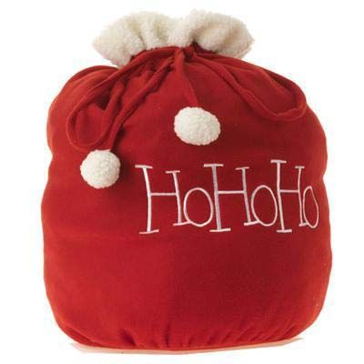
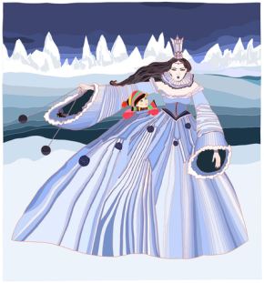


Ktosi s veľkým
, s
lieta svetom. Chodí z
do
, všetkým
otvorí.

Slide 3
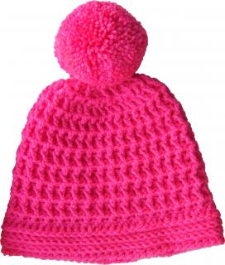
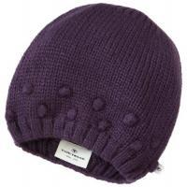

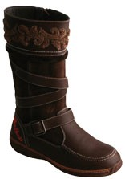



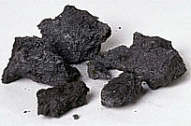
Sype
na
, dáva
do
.
Dobrým
, pridá zopár
-
.

Slide 4
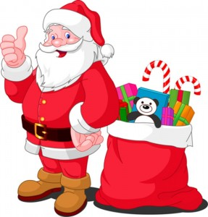
Raz v roku je iba náš,
štedrý dedko
.

Slide 5
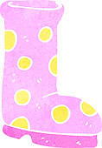



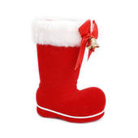
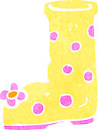

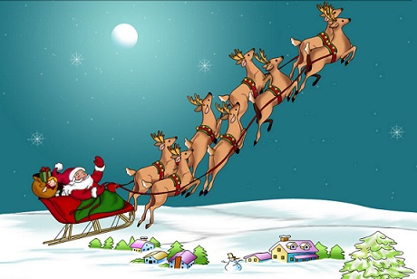
Mikuláš vezie deťom darčeky. Cestou stratil obe čižmy. Pomôžte mu ich nájsť.

Slide 6


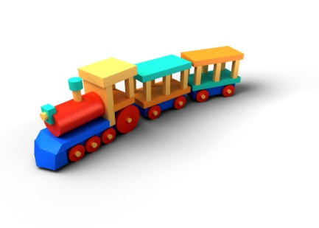




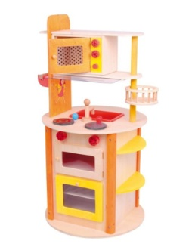
Ktorý darček, komu patrí?

Slide 7

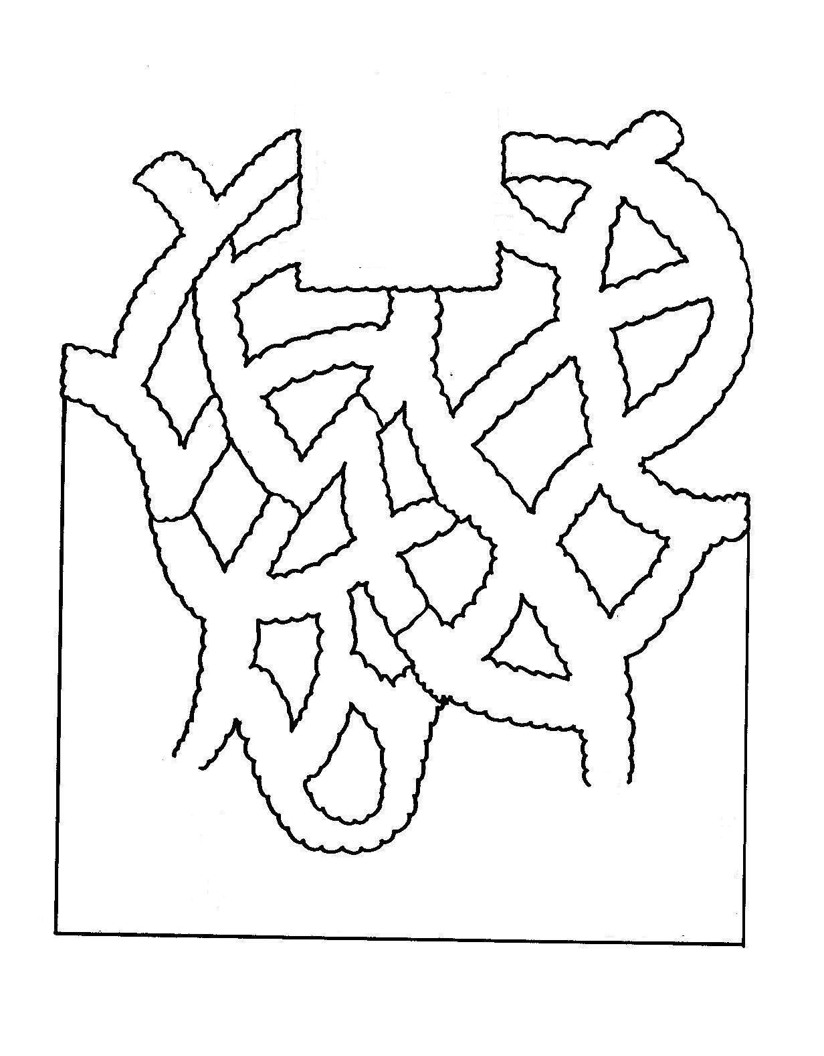

Ako sa dostane Mikuláš k deťom?

Slide 8
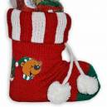
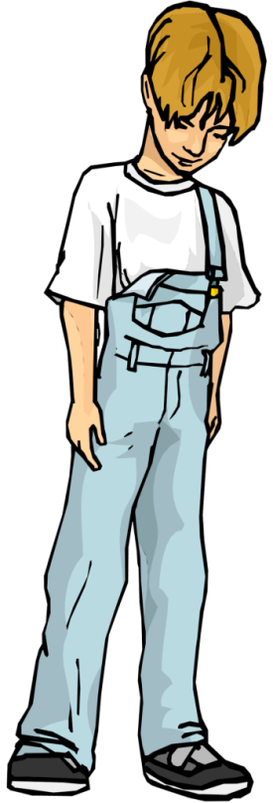



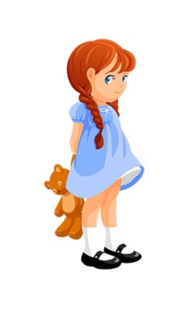
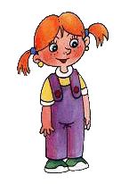

Pomôžte Mikulášovi porozdávať čižmičky

Slide 9

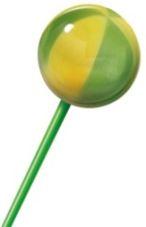


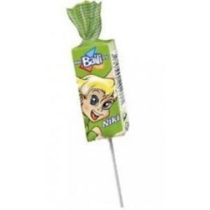
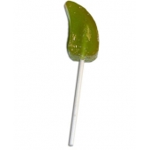
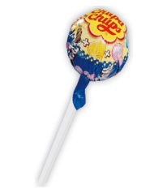
Spočítaj a vlož do okienok:
čižmičky
lízanky
-čokolády
1.
2.
3.
4.
5.
6.

Slide 10
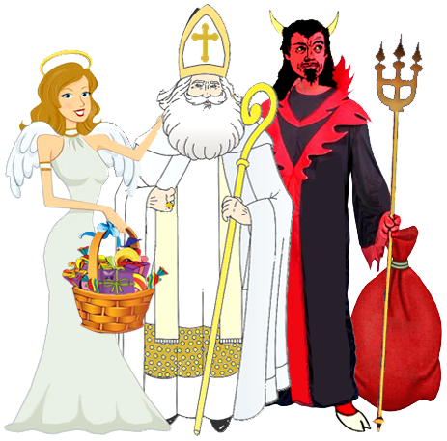
Odrývaj podľa čísiel a hádaj
7.
9.
8.
4.
6.
5.
2.
1.
3.

Slide 11




Poskladaj obrázok

Slide 12

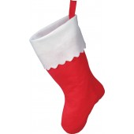


Slide 13
http://www.lillybits.com/santa_bag.jpg mech
Zdroje:
http://www.eo-ludvik.cz/cube/useruploads/images/dvere_kreslene/dvere_21.jpg dvere
http://www.eo-ludvik.cz/cube/useruploads/images/dvere_kreslene/dvere_30.jpg dvere
http://www.peknyden.cz/ikonyb/vlocka.gif vločka
http://www.galanteriakatarina.sk/fotky15851/fotos/gen320/gen__vyr_368Neo-cerv_ciapka-s-brmb.jpg čiapka
http://51.img-preis.de/544376/Mode-Kleidung-Schuhe/Accessoires/Tom-Tailor-Muetze-Maedchen-Maedchenmuetze.jpg čiapka
http://static.zlacnene.sk/foto/vyrobky/429500/429326.jpg čižma
http://4.bp.blogspot.com/_i66VMj97aac/TUQnKkRFAyI/AAAAAAAAAB8/TIuJR4zHfig/s1600/818_obr.jpg darčeky
http://www.gymnastika.eu/logo/ostravsky_certik_logo.gif
http://www.satur.sk/data/orig/richedit_image_2948_mikulas.jpg
Doplnenie : s mechom, Perinbabkou, vrece otvorí, uhlíkov,
Renčková N.

Slide 14
http://www.imagehosting.cz/images/vznejcseso.jpg Mikuláš na saniach
http://sr.photos3.fotosearch.com/bthumb/CSP/CSP518/k5189403.jpg čižma červená
http://thumbs.gograph.com/gg66005494.jpg čižmy
http://thumbs.gograph.com/gg66013864.jpg čižmy
http://ec.l.thumbs.canstockphoto.com/canstock15088376.jpg čižmy
http://ec.l.thumbs.canstockphoto.com/canstock15088376.jpg čižmy
http://www.publicdomainpictures.net/pictures/40000/nahled/rain-boots-clipart.jpg
http://steynian.files.wordpress.com/2011/01/rainbowbootlg651169dh21.jpg?w=530 čižmy
http://www.hasloo.com/freecliparts/wp-content/uploads/2011/07/illustration0016.jpg chlapec
https://www.malypomocnik.cz/inshop/catalogue/products/pictures/1173.jpg

Slide 15
http://www.free-clipart-pictures.net/free_clipart/kid_clipart/kid_clipart_happy_girl.gif dievčatko
http://detsad1.do.am/1789fceed194.png dievčatko
http://www.sadacanada.com/wp-content/uploads/2012/01/Best-Mazes-For-Kids-30.jpg bludisko
http://c85c7a.medialib.glogster.com/media/4b/4b0d792959246b60c00121450a644223907deb3a374a57266be4ba7b8bf70164/san.jpg Mikuláš
http://www.dreamshop.sk/1005-2216-home/mikulasska-pletena-cizmicka.jpg
http://justfree.org/images/317-girl-clip-art.jpg dievčatko
http://www.clker.com/cliparts/x/3/T/S/v/n/happy-kid-md.png chlapec
http://www.hexe-momo.de/Babys_2/mensch024.gif dieťa
http://cdn-5.freeclipartnow.com/d/34102-1/little-boy.jpg chlapec
https://zsstredpb.edupage.org/files/chlapec_a_dievca.gif
http://klubert.edupage.org/files/chlapec_a_dievca.gif

Slide 16
http://img-fotki.yandex.ru/get/4421/108950446.2f/0_aec2e_e8182584_XL Mikuláš na saniach
http://files.ovidas.webnode.cz/200000014-7cf767eeba/Mikulas_cert_andel_4.png Mikuláš, čert a Anjel
http://www.lenprezeny.sk/album/13715382372.jpg lízanka
http://www.webix.com.br/emoticons/emoticons/anjos/8792.gif anjelik
http://files.mssladkovicova.webnode.sk/200003634-840c985066/ms14xf8.gif Mikuláš

